Slide 1
Network and Computer System Viewer
อาจารย์ที่ปรึกษา
อาจารย์ ธนา หงษ์สุวรรณ
อาจารย์ อัครเดช วัชระภูพงษ์
นายบพิธ ธนกิจไพบูลย์ 43010226
นายมานะ หวังสัจจะโชค 43010338

Slide 2
หลักการและเหตุผล
ช่วยให้ผู้ดูแลระบบแก้ปัญหาได้รวดเร็ว เนื่องจากทราบถึงตำแหน่งของปัญหาได้ เช่น กรณีเครื่อง server ล่ม
ช่วยให้ผู้ดูแลระบบสามารถบริหารข้อมูลในเครือข่ายได้อย่างมีประสิทธิภาพ
ช่วยให้ผู้ดูแลระบบทราบถึงการเปิดให้บริการที่เหมาะสมหรือไม่เหมาะสมสำหรับเครื่องลูกข่าย เพื่อที่จะทำการแก้ไขหรือควบคุมต่อไป

Slide 3
วัตถุประสงค์ของโครงการ
เพื่อพัฒนาต้นแบบของโปรแกรมที่ใช้ในการตรวจสอบดูแลระบบเครือขายคอมพิวเตอร์
เพื่อพัฒนาโปรแกรมที่ใช้ในการอํานวยความสะดวกในการดูแล และตรวจสอบระบบเครือขายคอมพิวเตอร์
เพื่อนําไปใช้ทดแทนการนำเขาโปรแกรมจากต่างประเทศ

Slide 4
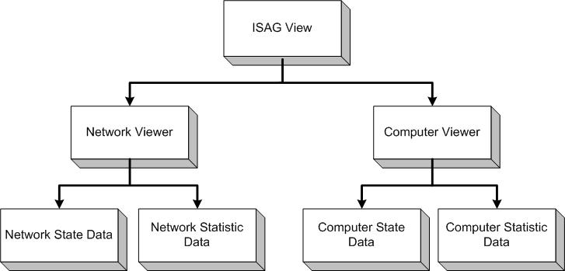
ภาพรวมและองค์ประกอบหลักของโครงงาน
State Data คือ ข้อมูลที่เป็นจริงอยู่ในขณะนั้น
Statistic Data คือ ข้อมูลที่เก็บในเชิงสถิติเป็นช่วงระยะเวลาหนึ่ง
Notes:
โครงงานโปรแกรมสำรวจเครือข่ายและคอมพิวเตอร์ประกอบด้วยการสำรวจซึ่งแยกด้วยกัน 2 ส่วนดังรูป ซึ่งได้แก่ ส่วนสำรวจเครือข่าย (Network Viewer) และส่วนสำรวจระบบคอมพิวเตอร์ (Computer Viewer) สำหรับข้อมูลที่ได้จากการสำรวจในแต่ละส่วนนั้นจะแบ่งออกเป็น ข้อมูลสถานะปัจจุบันในขณะนั้น (State Data) เช่น ข้อมูลการเปิดพอร์ตของคอมพิวเตอร์แต่ละเครื่อง และข้อมูลในแง่สถิติ (Statistic) เช่น ข้อมูล Traffic ของเครือข่ายในรอบสัปดาห์ เป็นต้น

Slide 5
ลักษณะการใช้งานโปรแกรม
1. Computer Viewer
สามารถหาคอมพิวเตอร์ที่เปิดใช้งานเครือข่ายอยู่ในขณะนั้นได้และเก็บสถิติวัน เวลาการเปิด ปิด
สามารถดู service หรือ port ที่เปิดของแต่ละเครื่องได้
สามารถหา Mac Address และบอก Vendor ของผู้ผลิตอุปกรณ์นั้นได้
สามารถตรวจสอบโพลีซีทางด้านความปลอดภัยได้
2. Network viewer
แสดง available ของระบบเครือข่าย เช่น สามารถติดต่อ internet ได้ตลอดเวลาหรือไม่
การดูลักษณะของ Traffic ของเครือข่ายได้

Slide 6
ลักษณะการใช้งานโปรแกรม (ต่อ)
3. Management
สามารถอ่านค่า MIB ของ SNMP ที่ในคอมพิวเตอร์แต่ละเครื่องได้
สามารถเพิ่มเติมโปรแกรมภายนอกเข้ามาร่วมทำงานได้
4. Security
สามารถที่จะตรวจสอบเครื่องที่อาจจะเป็นอันตรายต่อระบบเครือข่าย เช่น เครื่องที่ติดโทรจันหรือหนอนอินเตอร์เน็ตได้
สามารถที่จะตรวจสอบเครื่องที่มีการใช้งานที่ไม่เหมาะสมเช่น เครื่องที่มีการเล่นเกมส์ได้
5. Output
สามารถนำข้อมูลมาแสดงผลในรูปแบบกราฟิกได้
สามารถนำผลลัพธ์แสดงออกเป็นรายงาน ได้

Slide 7
เทคนิคหรือเทคโนโลยีที่ใช้
เทคนิค | การนำไปใช้งาน
โปรโตคอล SNMP | การดูแลและตรวจสอบข้อมูลของอุปกรณ์
Network Ping Sweeps | การตรวจสอบเครื่องปลายทางใดบ้างที่ยังเปิดทำงานอยู่
การสแกนพอร์ต (Port Scanning) | การค้นหา Service port ที่บริการ, ตรวจสอบเครื่องที่อาจจะเป็นอันตรายต่อระบบเครือข่าย และตรวจสอบเครื่องที่มีการใช้งานที่ไม่เหมาะสม
Stack Fingerprinting | การตรวจหาประเภทของระบบปฏิบัติการของเครื่องปลายทาง
Tracerouting | การแสดง available ของระบบเครือข่ายในการเชื่อมต่ออินเตอร์เน็ต
Null Session | ข้อมูลเกี่ยวกับเน็ตเวิร์ก, แชร์โฟลเดอร์, แอคเคาท์ของผู้ใช้

Slide 8
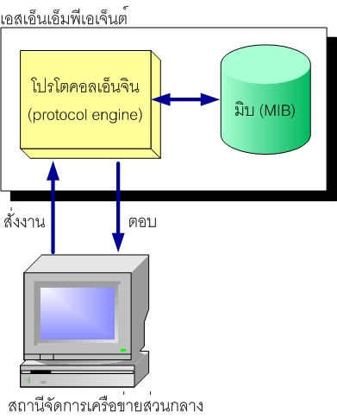
การดูแลและตรวจสอบข้อมูลของอุปกรณ์?
อาศัย SNMP โปรโตคอลด้วยการติดต่อกับส่วนฐานข้อมูลMIB ที่อยู่ในอุปกรณ์ที่เป็นเอสเอ็นเอ็มพีเอเจ็นต์แต่ละตัวซึ่งไม่ว่าจะเป็นคอมพิวเตอร์หรืออุปกรณ์เครือข่าย เช่น Switch หรือ Router โดยจะสามารถสอบถามข้อมูลต่างๆได้ เช่น ระบบปฏิบัติการ, MAC Address Table นอกจากนี้ยังสามารถติดต่อกับฐานข้อมูล MIB ในชุดของ RMON เพื่อสอบถามข้อมูลในเชิงสถิติจากอุปกรณ์ได้
Notes:
การดึงข้อมูลของเครื่องวิธีหนึ่งคืออาศัย SNMP โปรโตคอลด้วยการติดต่อกับส่วนฐานข้อมูลMIB ที่อยู่ในอุปกรณ์ที่เป็นเอสเอ็นเอ็มพีเอเจ็นต์แต่ละตัวซึ่งไม่ว่าจะเป็นคอมพิวเตอร์หรืออุปกรณ์เครือข่าย เช่น Switch หรือ Router โดยจะสามารถสอบถามข้อมูลต่างๆได้ เช่น ระบบปฏิบัติการ, MAC Address Table นอกจากนี้ยังสามารถติดต่อกับฐานข้อมูล MIB ในชุดของ RMON เพื่อสอบถามข้อมูลในเชิงสถิติจากอุปกรณ์ได้

Slide 9
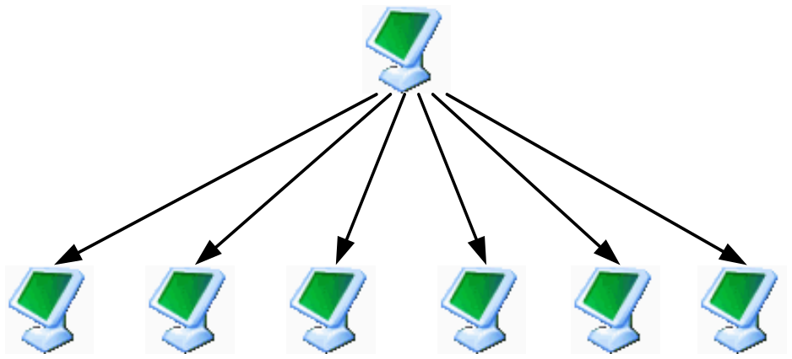
การตรวจสอบเครื่องปลายทางใดบ้างที่ยังเปิดทำงานอยู่?
อาศัยเทคนิคของ Network Ping Sweeps ซึ่งก็คือการ ping ไปยังเครื่องเป้าหมายจำนวนมากพร้อมๆ กันเพื่อตรวจสอบว่าเครื่องปลายทางใดบ้างที่ยังเปิดทำงานอยู่
Notes:
การหาว่ามีเครื่องใดเปิดอยู่ในเครือข่ายบ้างเราจะอาศัยเทคนิคของ Network Ping Sweeps ซึ่งก็คือการ ping ไปยังเครื่องเป้าหมายจำนวนมากพร้อมๆ กันเพื่อตรวจสอบว่าเครื่องปลายทางใดบ้างที่ยังเปิดทำงานอยู่ และจะ ping โดยอาศัยเทคนิค “Round Robin” คือส่งแพ็กเก็ต ICMP ไปที่เครื่อง 1,2,3,.... ถึงเครื่องสุดท้าย แล้ววนกลับมาส่งแพ็กเก็ตไปที่เครื่อง 1,2,3 ใหม่ไปเรื่อยๆ แล้ววนกลับมาอีก โดยไม่จะเป็นต้องหยุดรอจากตอบสนองจากเครื่องแรก ซึ่งจะช่วยให้การตรวจสอบเป็นไปได้อย่างรวดเร็วมากขึ้น

Slide 10
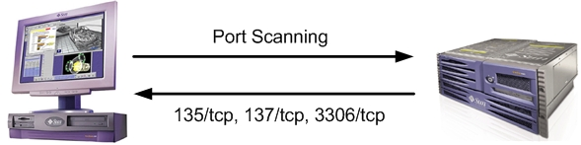
การค้นหา Service port ที่บริการ ?
อาศัยการสแกนพอร์ตหรือ Port Scanning เป็นกระบวนการในการคอนเน็กเข้าไปที่ TCP Port หรือ UDP Port ของเครื่องปลายทางเพื่อค้นหาว่ามีเซอร์วิสอะไรบ้างที่ทำงานอยู่หรืออยู่ในสถานะ LISTENING โดยมีเทคนิคการสแกนพอร์ตในรูปแบบต่างๆ เช่น TCP connect, TCP SYN, TCP FIN, TCP Xmas Tree, TCP null, TCP Window, TCP RPC, UDP scan

Slide 11
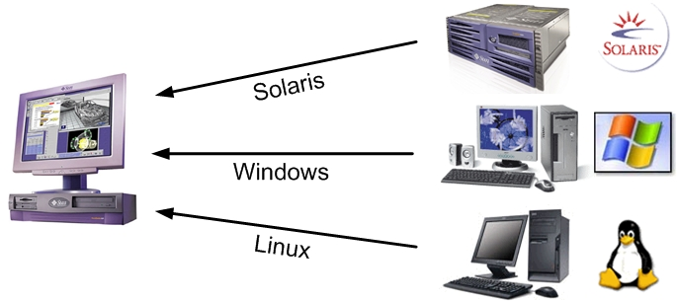
การตรวจหาประเภทของระบบปฏิบัติการ?
อาศัยเทคนิค Stack Fingerprinting โดยอาศัยหลักการที่ว่า ผู้ผลิตระบบปฏิบัติการแต่ละรายมักพัฒนาไดรเวอร์ของโปรโตคอล TCP/IP และเซอร์วิสที่ทำงานบนโพรโตคอล TCP/IP ให้มีเอกลักษณ์เฉพาะตัวเป็นของตัวเอง ซึ่งมักแตกต่างกับของระบบปฏิบัติการอื่น

Slide 12
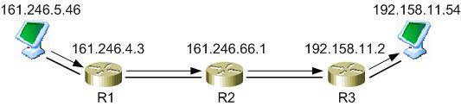
การแสดง available ของระบบเครือข่าย?
อาศัยเทคนิค Tracerouting ซึ่งเป็นการใช้โปรโตคอล ICMP ในการตรวจหาเส้นทางจากเครื่องคอมพิวเตอร์ต้นทางไปยังเครื่องคอมพิวเตอร์ปลายทาง โดยจะทำ Tracerouting เป็นระยะๆ
Notes:
จะมีการตั้งเครื่องเป็นตัวแทนของเครือข่ายแต่ละเครือข่ายแล้วทำการ Trace Route
คือกำหนด Relay Host นั้นเอง ประโยชน์อีก อย่างถ้าทำ Relay Host คือ สามารถอ่าน MAC Address ได้อย่างถูกต้อง

Slide 13
Null Session
อาศัยเทคนิค Null Session เราสามารถที่จะดึงข้อมูลบางอย่างออกมา เช่น ข้อมูลเกี่ยวกับเน็ตเวิร์ก ชื่อแชร์โฟลเดอร์ ชื่อแอคเคาท์ของผู้ใช้และค่าต่างๆ ในรีจิสตรี้ของวินโดวส์ เป็นต้น
ตัวอย่างการคอนเน็ก
net use \\161.246.5.45\IPC$ “”/u:””
Notes:
อันเนื่องจาก CIFS/SMB และ NetBIOS นั้นเปิดโอกาสให้มีการสอบถามข้อมูลต่างๆของระบบผ่านทาง TCP port หมายเลข 139 ได้โดยที่ไม่จำเป็นต้องล๊อกออนเข้าสู่ระบบเลยถ้าไม่มีการตั้งรหัสผ่านไว้ ทำให้สามารถที่จะเข้าไปดึงข้อมูลบางอย่างของเครื่องมาได้ วิธีการนี้เรียกว่า null session

Slide 14
ส่วนติดต่อผู้ใช้ Input และ Output ของโปรแกรม
Input:
  Local Network Address (This Network Address)
  Range Network Address
  Range IP Address
Output:
  แสดงข้อมูลสถานะเครื่องคอมพิวเตอร์
  แสดงข้อมูลทางสถิติของเครื่องคอมพิวเตอร์
  แสดงข้อมูลสถานะของระบบเครือข่าย
  แสดงข้อมูลสถิติของระบบเครือข่าย
Notes:
ส่วน Input โปรแกรมจะประกอบด้วยส่วนที่สำคัญได้แก่ ส่วนติดต่อกับผู้ใช้โดยในขั้นตอนนี้จะได้รับ input จากผู้ใช้ถึงรายละเอียดหรือขอบเขตของเครือข่ายที่ผู้ใช้ต้องการให้โปรแกรมสำรวจโดยจะมีให้ผู้ใช้เลือก 3 รูปแบบ คือ
เครือข่ายของเครื่องที่ผู้ใช้ๆงานอยู่ (Local Network Address)
ช่วงของเครือข่ายที่ต้องการและสามารถที่จะกำหนดออกเป็นเครือข่ายย่อยๆได้ (Range Network Address )
ช่วงของ ไอพี แอดเดรสที่ต้องการ (Range IP Address )

Slide 15
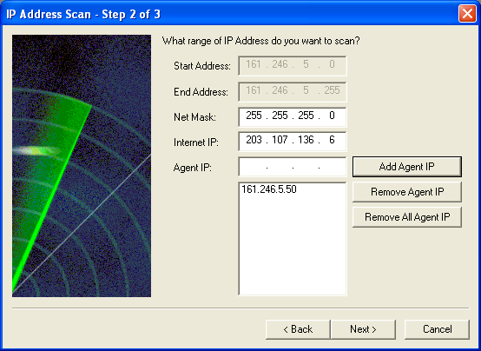
Input: Local Network Address (This Network Address)
Notes:
กรณีของ Location Network (This Network) เป็นการค้นหาคอมพิวเตอร์ที่อยู่ในเครือข่ายของคอมพิวเตอร์เครื่องนั้น และสามารถที่จะทำการแบ่งเครือข่ายออกเป็นเครือข่ายย่อยๆ ได้ โดยในกรณีนี้ตัวโปรแกรมจะทำการตรวจสอบและหาค่า IP Address เริ่มต้น (Start IP Address) และ IP Address สุดท้ายให้โดยอัตโนมัติ
นอกจากนี้ยังมีส่วนของ Internet Address สำหรับกรอกไอพี ภายนอกเครือข่ายเพื่อที่จะใช้ในการตรวจสอบว่าเครือข่ายย่อยดังกล่าวสามารถออกอินเตอร์เน็ตได้หรือไม่ และ ส่วนของ Agent IP ซึ่งเป็นไอพีสำหรับเป็นตัวแทนของเครือข่ายโดยสามารถที่จะดูทราฟิกของข้อมูลในเครือข่ายนั้นได้

Slide 16
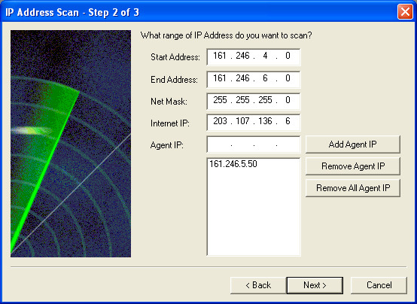
Input: Range Network Address
Notes:
กรณีของ Range Network เป็นการค้นหาช่วงของเครือข่ายที่ต้องการ และสามารถที่จะทำการแบ่งเครือข่ายออกเป็นเครือข่ายย่อยๆ ได้
นอกจากนี้ยังมีส่วนของ Internet Address สำหรับกรอกไอพี ภายนอกเครือข่ายเพื่อที่จะใช้ในการตรวจสอบว่าเครือข่ายย่อยดังกล่าวสามารถออกอินเตอร์เน็ตได้หรือไม่ และ ส่วนของ Agent IP ซึ่งเป็นไอพีสำหรับเป็นตัวแทนของเครือข่ายโดยสามารถที่จะดูทราฟิกของข้อมูลในเครือข่ายนั้นได้

Slide 17

Input: Range IP Address
Notes:
กรณีของ Range IP Address เป็นการค้นหาช่วงของไอพีที่ต้องการโดยไม่จำเป็นต้องทำการค้นหา IP Address ของ Host ทั้งเครือข่าย แต่สำกรับกรณีนี้จะไม่สามารถที่จะทำการแบ่งเครือข่ายออกเป็นเครือข่ายย่อยๆได้โดยจะกำหนดค่าของ Net mask เป็นของเครือข่าย Class C (255.255.255.0) คงที่ไว้
นอกจากนี้ยังมีส่วนของ Internet Address สำหรับกรอกไอพี ภายนอกเครือข่ายเพื่อที่จะใช้ในการตรวจสอบว่าเครือข่ายย่อยดังกล่าวสามารถออกอินเตอร์เน็ตได้หรือไม่ และ ส่วนของ Agent IP ซึ่งเป็นไอพีสำหรับเป็นตัวแทนของเครือข่ายโดยสามารถที่จะดูทราฟิกของข้อมูลในเครือข่ายนั้นได้

Slide 18
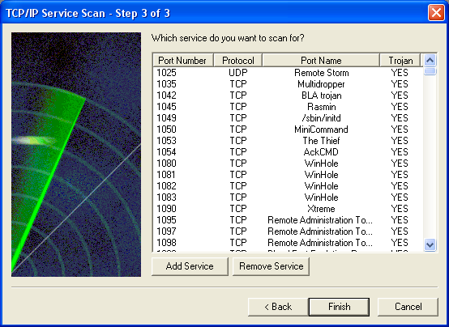
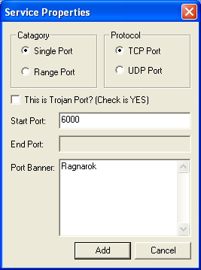
Input: เลือกพอร์ตที่ต้องการค้นหา
Notes:
ส่วนถัดมาเป็นส่วนของการเลือกพอร์ตที่ต้องการตรวจสอบนอกเหนือจากพอร์ต 1024 แรกโดยพอร์ตที่มีให้เลือกนั้นจะเป็นรายชื่อพอร์ตของโทรจัน, แบ็คออริฟิซหรือแบ็คดอร์ เพื่อสำหรับที่จะทำการตรวจสอบความไม่ปลอดภัยในระบบ โดยผู้ใช้สามารถที่จะเพิ่มเติมพอร์ตที่จะทำการตรวจได้ตามที่ต้องการ
ผู้ใช้สามารถที่จะเพิ่มเติมพอร์ตที่จะทำการตรวจได้ตามที่ต้องการ โดยกำหนดรายละเอียดของพอร์ตที่ต้องการตรวจสอบได้ตามที่แสดงดังรูปโดยจะมีการกำหนดรายละเอียดดังต่อไปนี้
Category เป็นการกำหนดว่าพอร์ตที่จะต้องการให้ตรวจสอบเป็นพอร์ตเดี่ยวเพียงพอร์ตเดียว หรือว่าเป็นช่วงของพอร์ตหลายๆพอร์ตต่อกัน
Protocol เป็นการกำหนดว่าพอร์ตดังกล่าวเป็นพอร์ตที่รองรับโดยโพรโตคอลทีซีพี (TCP: Transmission Control Protocol) หรือโพรโตคอลยูดีพี (UDP: User Datagram Protocol)
This is Trojan Port? เป็นการกำหนดว่าพอร์ตดังกล่าวเป็นพอร์ตของโทรจัน, แบ็คออริฟิซหรือแบ็คดอร์ หรือเป็นพอร์ตที่ใช้งานตามปกติที่ต้องการตรวจสอบเพิ่มเติมเท่านั้น
Start Port และ End Port ในกรณีถ้าในส่วนของ Category กำหนดว่าพอร์ตที่จะต้องการให้ตรวจสอบเป็นพอร์ตเดี่ยวเพียงพอร์ตเดียวจะมีการใส่ข้อมูลในส่วนนี้เพียงแค่ Start Port เท่านั้น แต่ถ้าในกรณีถ้าในส่วนของ Category กำหนดว่าพอร์ตที่จะต้องการให้ตรวจสอบเป็นเป็นช่วงของพอร์ตหลายๆพอร์ตต่อกันจะต้องใส่ข้อมูลทั้งในส่วนของพอร์ตเริ่มต้น (Start Port) และพอร์ตสุดท้าย (End Port) ของช่วงดังกล่าว
Port Banner เป็นการกำหนดชื่อของพอร์ตที่ต้องการตรวจสอบ

Slide 19
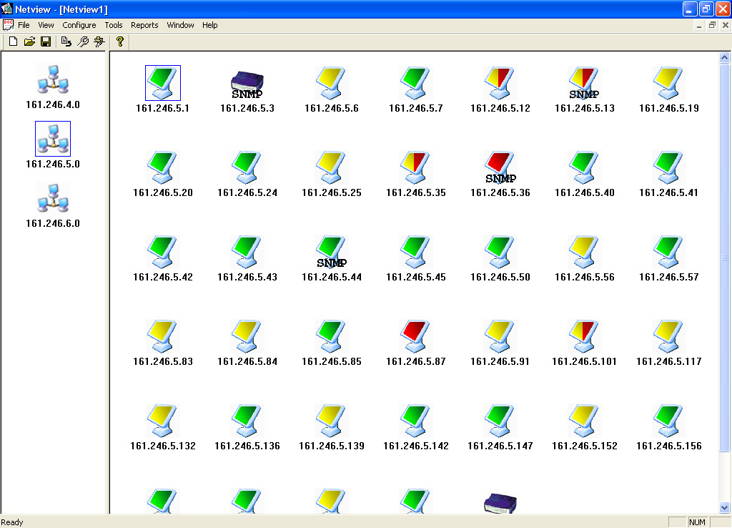
ส่วนติดต่อผู้ใช้ Output ของโปรแกรม
Notes:
Output ของโปรแกรมที่ได้จากการสำรวจจะได้แผนภาพทาง logical ของระบบเครือข่ายที่สำรวจมาได้ โดยจะแบ่งรายละเอียดออก
ส่วนที่แสดงระบบเครือข่ายย่อย จะแสดงเครือข่ายย่อยทั้งหมดที่ได้ทำการสำรวจโดยในส่วนนี้จะเป็นส่วนที่จะใช้ในการแสดงข้อมูลทราฟฟิกของเครือข่ายย่อยแต่ละเครือข่ายด้วย
ส่วยที่แสดง Host ที่อยู่ในแต่ละเครือข่ายย่อยที่ได้ทำการสำรวจโดยในส่วนนี้จะเป็นส่วนที่จะใช้ในการแสดงข้อมูลรายละเอียดต่างๆของ Host แต่ละ Host

Slide 20
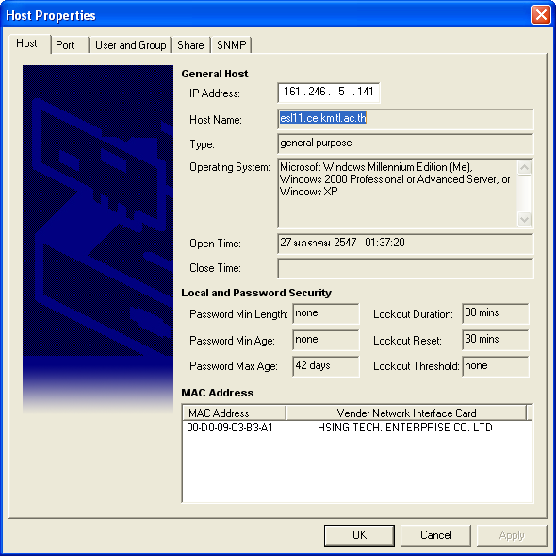
Output: รายละเอียดในแต่ละHost
Notes:
โดยจากรูปนี้แสดงให้เห็นข้อมูลเบื้องต้นของเครื่องคอมพิวเตอร์ โดยจะแบ่งออกเป็น 3 ส่วนหลักๆได้แก่
General Host โฮสต์นี้ไอพี 161.246.5.141 มีชื่อเครื่องคือ esl11.ce.kmitl.ac.th โดยมี type เป็น general purpose ซึ่งหมายถึงเครื่องคอมพิวเตอร์ทั่วๆไป คาดว่าน่าจะมีระบบปฏิบัติการเป็น Microsoft Windows Millennium Edition(ME) , Windows 2000 Professional or Advanced หรือ Windows XP และนอกจากนี้จะแสดงวันเวลาที่ Host ดังกล่าวเปิดและปิด
Local and Password Security ในส่วนนี้จะเป็นการแสดงข้อมูลของ Policy ทางด้านความปลอดภัย เช่น ขนาดความยาวต่ำสุดที่สามารถตั้งได้ (Password Min Length), อายุของ Password ที่ตั้งเป็นต้น
MAC Address ในส่วนนี้จะเป็นการแสดงข้อมูลของ MAC Address ที่อยู่ใน Network Interface Card ที่มีในแต่ละ Host โดยจะแสดงชื่อผู้ผลิต Network Interface Card ดังกล่าวด้วย

Slide 21
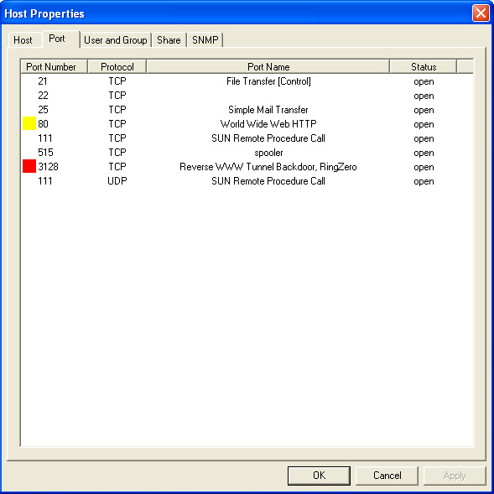
Output: พอร์ตที่เปิดในแต่ละHost
พอร์ตที่ต้องการตรวจสอบ (Want To Detect Port)
พอร์ตประเภทที่เป็นโทรจัน, แบ็คออริฟิซหรือแบ็คดอร์
Notes:
โดยจากรูปนี้แสดงพอร์ตที่เครื่องคอมพิวเตอร์เปิดอยู่ โดยจะมีการแบ่งประเภทของพอร์ตที่ตรวจสอบได้ออกเป็น 3 ประเภทซึ่งจะแบ่งโดยใช้สีที่กำหนดในตอนต้นของแต่ละแถว ได้แก่
ไม่มีสี หมายถึงพอร์ตดังกล่าวเป็นพอร์ตที่ใช้งานตามปกติและไม่ใช่พอร์ตที่ต้องการตรวจสอบเป็นพิเศษ
สีเหลือง หมายถึงพอร์ตดังกล่าวเป็นพอร์ตที่ต้องการตรวจสอบเป็นพิเศษ (Want To Detect Port)
สีแดง หมายถึงพอร์ตดังกล่าวเป็นพอร์ตประเภทที่เป็นโทรจัน, แบ็คออริฟิซหรือแบ็คดอร์
จากผลลัพธ์ในรูปแสดงให้เราเห็นว่าเครื่องนี้มีการเปิดพอร์ต TCP คือ 21, 22, 25, 80, 111, 515, 3128 และเปิดพอร์ต UDP คือ 111 โดย Host ดังกล่าวทำเปิดพอร์ต TCP หมายเลข 80 ซึ่งพอร์ตดังกล่าวเป็นพอร์ตที่ต้องการตรวจสอบเป็นพิเศษ (แสดงสีเหลือง) และทำเปิดพอร์ต TCP หมายเลข 3128 ซึ่งพอร์ตดังกล่าวเป็นพอร์ตประเภทที่เป็นโทรจัน, แบ็คออริฟิซหรือแบ็คดอร์ (แสดงสีแดง)

Slide 22
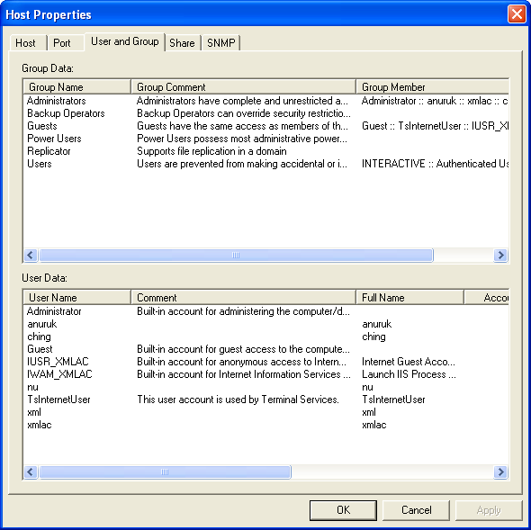
Output: ยูสเซอร์และกรุ๊ปในแต่ละHost
Notes:
จากรูปเป็นการแสดงข้อมูล user และ group ที่อยู่ในเครื่องว่ามี user อะไรและ group อะไรบ้าง โดยการค้นหาข้อมูลนั้นจะอาศัยเทคนิคของ null session ซึ่งจะทำให้ได้ข้อมูลของเฉพาะเครื่องที่เปิด null session เท่านั้น ซึ่งจากรูปทำให้เรารู้ว่าเครื่องนี้มี user ชื่อ Administrator, anuruk, ching, Guest เป็นต้น

Slide 23
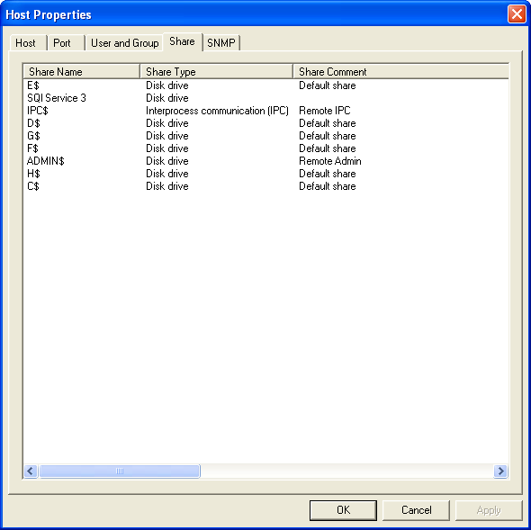
Output: ทรัพยากรที่เปิดแชร์ในแต่ละHost
Notes:
จากรูปเป็นการค้นหาข้อมูลเกี่ยวกับการเปิดแชร์ทรัพยากรที่ Host ดังกล่าวได้ทำการเปิดแชร์ไว้เช่น แชร์ไดร์ฟ, แชร์ได้เร็กทอรี่ หรือการแชร์พริ้นเตอร์เป็นต้น โดยจะมีส่วน Share Type และ Share Comment เป็นส่วนที่บอกรายละเอียดว่าเป็นการแชร์ในลักษณะใด เช่น มีการแชร์ไดร์ฟ C, D, E, F, G, H เป็นแบบ Default Share และ IPC เป็นแบบ Remote IPC เป็นต้น

Slide 24
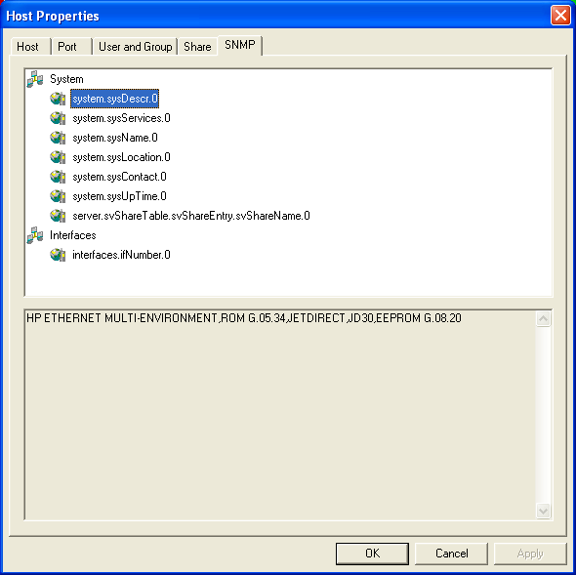
Output: ข้อมูล MIB ของ SNMP ในแต่ละHost
Notes:
จากรูปสามารถที่จะดูข้อมูลของเครื่องคอมพิวเตอร์เครื่องนั้นได้ละเอียดมากขึ้นถ้าเกิดเครื่องนั้นเปิด ให้บริการข้อมูลโดยโปรโตคอล เอสเอ็นเอ็มพี (Simple Network Management Protocol)

Slide 25
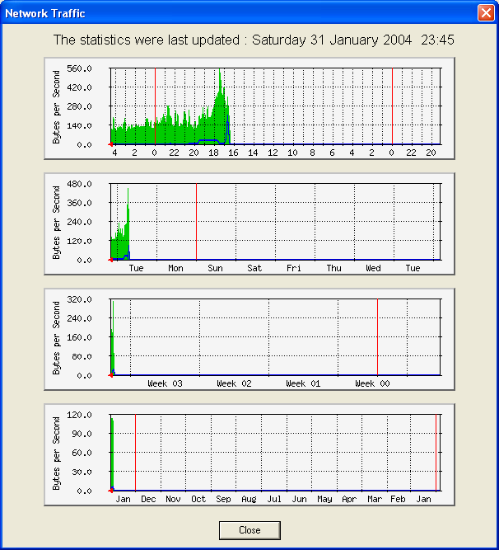
Output: ทราฟฟิกในแต่ละเครือข่าย
Notes:
จากรูปข้างบนเป็นรูปที่แสดงปริมาณการรับและส่งข้อมูลของเครือข่ายคอมพิวเตอร์ในช่วงเวลา ใน 1 วัน 1 สัปดาห์ 1 เดือน และ 1 ปี โดยจะสามารถใช้ฟังก์ชั่นนี้ได้ถ้าเครื่อง Agent ที่เป็นตัวแทนของเครือข่ายคอมพิวเตอร์นั้นเปิดให้บริการเอสเอ็นเอ็มพี เท่านั้น

Slide 26
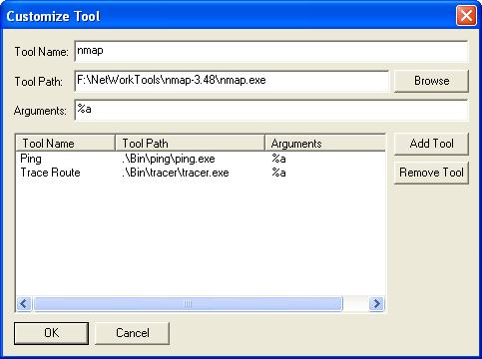
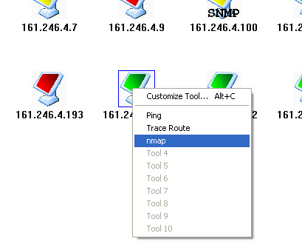
Output: การเพิ่มเติมเครื่องมือจากภายนอก
Notes:
จากรูปเป็นส่วนของการเพิ่มโปรแกรมย่อยเข้าไปในโปรแกรมหลัก โดยจะต้องมีการกำหนดชื่อโปรแกรม (Tool Name) พาร์ทของโปรแกรม (Tool Path) และอาร์กูเมนท์ (Arguments) ของโปรแกรมว่าจะให้เป็นอย่างไร ส่วนการเรียกใช้งานสามารถใช้ได้โดย คลิ้กขวาที่เครื่องที่ต้องการที่จะใช้โปรแกรม และเลือกโปรแกรมที่ต้องการใช้งานจากแถบเมนู

Slide 27
ข้อจำกัดของโปรแกรมที่จะพัฒนา
โปรแกรมที่พัฒนาจะไม่สามารถทำงานได้อย่างมีประสิทธิภาพรวมถึงทำงานในบางฟังชั่นไม่ได้เลยถ้าระบบเครือขายคอมพิวเตอร์ดังกล่าวไม่อนุญาตให้ใช้โปรโตคอล ICMP
สามารถตรวจสอบ OS จากชนิดที่มีอยู่ในรายชื่อข้อมูล OSของ NMAP เท่านั้น
โปรแกรมจะไม่สามารถใช้เทคนิคของ Null Session ได้ในกรณีที่เครื่องที่ทำการสำรวจได้ทำการตั้งค่า Security Policy ให้ไม่สามารถเข้าถึงโดย Anonymous Account

Slide 28
แนวทางในการพัฒนาสำหรับผู้สนใจในอนาคต
เพิ่มส่วนการแสดงโทโปโลยีของเครือข่ายว่ามีการเชื่อมต่ออยู่ในลักษณะใด
เพิ่มการตรวจสอบแบนเนอร์ของเซอร์วิสที่ให้บริการเพื่อความถูกต้องของการตรวจสอบ
เพิ่มการแสดงผลของทราฟิกของแต่ละพอร์ตของเครื่องในเครือข่าย

Slide 29
เปรียบเทียบกับโปรแกรมที่มีใช้อยู่ในปัจจุบัน
 | โปรแกรม
คุณสมบัติ | NetView 6 | 3Com 3 | GFI 3.2 | Alchemy 4.9 | WhatUp 8 | OptiView 6 | ISAG View
traceroute แสดงเส้นทางเครือข่าย | ได้ | ได้ | ไม่ได้ | ไม่ได้ | ไม่ได้ | ได้ | ได้
แสดงสถานะการเชื่อมต่อกับอินเตอร์เน็ต | ได้ | ไม่ได้ | ไม่ได้ | ได้ | ได้ | ได้ | ได้
แสดงสถานะและเก็บสถิติการเปิดปิด | ได้ | ไม่ได้ | ไม่ได้ | ได้ | ได้ | ไม่ได้ | ได้
Scan Port | ได้ | ไม่ได้ | ได้ | ได้ | ได้ | ไม่ได้ | ได้
แสดงการเปิดพอร์ตที่ไม่เหมาะสมของเครื่อง | ไม่ได้ | ไม่ได้ | ได้ | ไม่ได้ | ไม่ได้ | ไม่ได้ | ได้

Slide 30
เปรียบเทียบกับโปรแกรมที่มีใช้อยู่ในปัจจุบัน (ต่อ)
 | โปรแกรม
คุณสมบัติ | NetView 6 | 3Com 3 | GFI 3.2 | Alchemy 4.9 | WhatUp 8 | OptiView 6 | ISAG View
แสดงชนิดของระบบปฏิบัติการ | ไม่ได้ | ไม่ได้ | ได้ | ไม่ได้ | ไม่ได้ | ไม่ได้ | ได้
แสดง Share Folder | ไม่ได้ | ไม่ได้ | ไม่ได้ | ไม่ได้ | ไม่ได้ | ไม่ได้ | ได้
แสดง Account Policy ของเครื่อง | ไม่ได้ | ไม่ได้ | ไม่ได้ | ไม่ได้ | ไม่ได้ | ไม่ได้ | ได้
แสดง Group และ User ที่ใช้งาน | ไม่ได้ | ไม่ได้ | ไม่ได้ | ไม่ได้ | ไม่ได้ | ไม่ได้ | ได้
แสดง MAC Address ของเครื่อง | ไม่ได้ | ไม่ได้ | ได้ | ไม่ได้ | ไม่ได้ | ได้ | ได้

Slide 31
เปรียบเทียบกับโปรแกรมที่มีใช้อยู่ในปัจจุบัน (ต่อ)
 | โปรแกรม
คุณสมบัติ | NetView 6 | 3Com 3 | GFI 3.2 | Alchemy 4.9 | WhatUp 8 | OptiView 6 | ISAG View
แสดงข้อมูล SNMP | ได้ | ไม่ได้ | ได้ | ไม่ได้ | ได้ | ได้ | ได้
แสดงข้อมูลสถิติรายงานในรูปแบบกราฟ | ได้ | ไม่ได้ | ไม่ได้ | ไม่ได้ | ได้ | ไม่ได้ | ได้
เพิ่มเติมโปรแกรมภายนอก | ไม่ได้ | ไม่ได้ | ได้ | ไม่ได้ | ได้ | ไม่ได้ | ได้
แสดง Traffic ของเครือข่าย | ไม่ได้ | ได้ | ไม่ได้ | ไม่ได้ | ไม่ได้ | ไม่ได้ | ได้
ออกรายงานของเครื่องคอมพิวเตอร์และเครือข่าย | ได้ | ได้ | ได้ | ได้ | ได้ | ได้ | ได้

Slide 32
สรุปผล
โปรแกรมสามารถทำงานได้ ตามวัตถุประสงค์ที่วางไว้
สามารถนำผลลัพธ์ที่ได้จากการสำรวจไปใช้ประโยชน์ได้หลากหลาย

Slide 33
Question & Answer

